Slide 1

Implementasi K-Means Clsutering dalam Pemenuhan Hak-Hak Penyandang Disabilitas Kabupaten Sleman
Hyra Maya Ayunindya – 19611169
Dosen Pembimbing: Dina Tri Utari, S.Si., M.Sc.

Slide 2
PENDAHULUAN

Slide 3

Latar Belakang
Penyandang disabilitas kerap disebut sebagai salah satu kelompok rentan. Kelompok rentan sendiri adalah kelompok yang sering menerima perlakuan diskriminasi dan hak-haknya sering kali tidak terpenuhi. Masyarakat seringkali menganggap bahwa penyandang disabilitas adalah orang yang sakit dan selalu membutuhkan pertolongan. Selain itu, kaum disabilitas juga sering disebut sebagai orang yang kurang beruntung yang tidak dapat menempuh pendidikan, terlebih bekerja layaknya manusia pada umumnya.
Page <number>

Slide 4

Rumusan Masalah
Bagaimana gambaran umum dari data Penyandang Disabilitas Kabupaten Sleman Tahun 2020?
Bagaimana pengelompokan kapanewon di Kabupaten Sleman berdasarkan jenis disabilitas menggunakan k-means clustering?
Page <number>

Slide 5

Manfaat Penelitian
Sebagai bahan pertimbangan Badan Perencanaan Pembangunan Daerah Kabupaten Sleman dalam pemenuhan hak-hak penyandang disabilitas khususnya di Kabupaten Sleman.
Sebagai bahan pembelajaran atau referensi penelitian selanjutnya
Page <number>

Slide 6
TINJAUAN INSTANSI

Slide 7
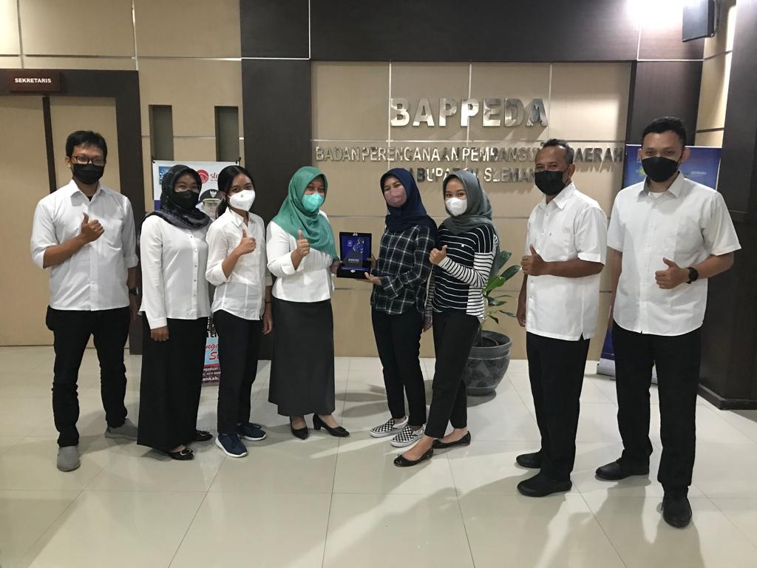
Badan Perencanaan Pembangunan Daerah Kabupaten Sleman
Jalan Parasamya No.1, Beran, Tridadi, Kapanewon Sleman, Kabupaten Sleman, Daerah Istimewa Yogyakarta 55511
Page <number>

Slide 8
METODOLOGI PENELITIAN

Slide 9






Tahapan Penelitian
Pengumpulan Data
Analisis Deskriptif
Uji Outlier
Analisis K – Means Clustering
Menentukan jumlah cluster
Uji Multikonlinearitas
Page <number>

Slide 10
Variabel Penelitian
No | Nama Variabel | Definisi Variabel | Satuan
1. | Kapanewon | Kapanewon di Kabupaten Sleman | Kapanewon
2. | Tuna Netra | Jumlah Penyandang Tuna Netra Tahun 2020 | Jiwa
3. | Bisu Tuli | Jumlah Penyandang Bisu Tuli Tahun 2020 | Jiwa
4. | Cacat Tubuh | Jumlah Penyandang Cacat Tubuh Tahun 2020 | Jiwa
5. | Mental Retardasi | Jumlah Penyandang Mental Retardasi 2020 | Jiwa
6. | Penyakit Kronis | Jumlah Penyandang Penyakit Kronis Tahun 2020 | Jiwa
7. | Cacat Ganda | Jumlah Penyandang Cacat Ganda Tahun 2020 | Jiwa
8. | Mental Eks-psikotik | Jumlah Penyandang Mental Eks-psikotik Tahun 2020 | Jiwa
Page <number>

Slide 11
HASIL & PEMBAHASAN

Slide 12
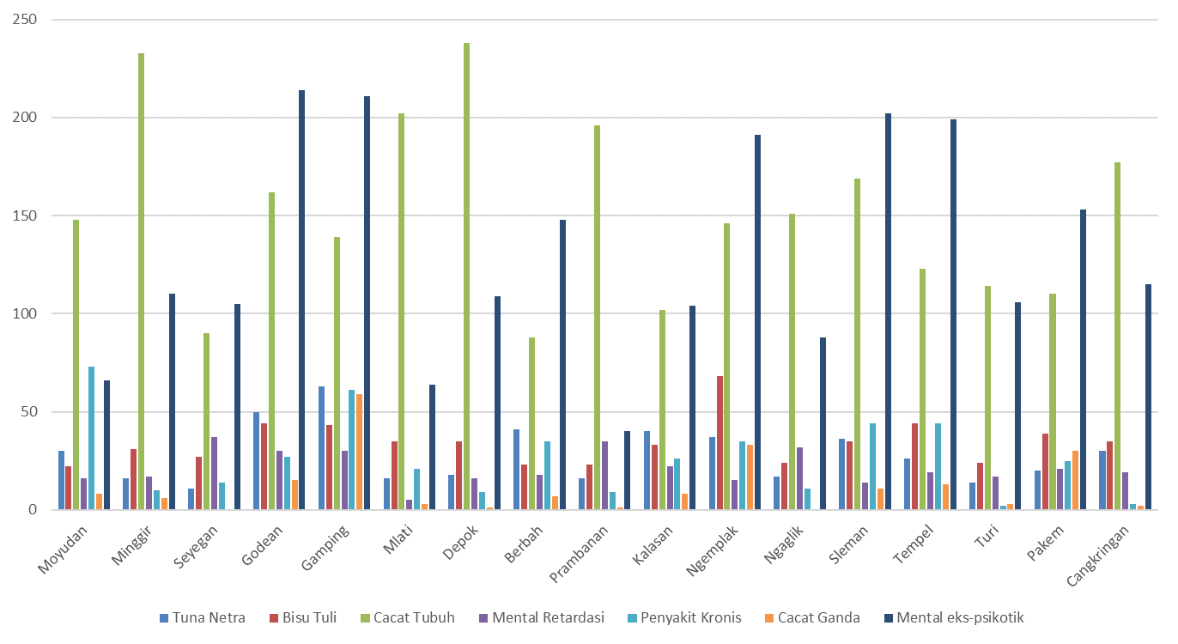
Statistik Deskriptif
Page <number>

Slide 13
Uji Multikolinearitas
 | Tuna Netra | Bisu Tuli | Cacat Tubuh | Mental Retardasi | Penyakit Kronis | Cacat Ganda | Mental eks-psikotik
Tuna Netra | 1.00000000 | 0.42145798 | -0.23405023 | 0.074925758 | 0.6232039 | 0.68865126 | 0.680466140
Bisu Tuli | 0.42145798 | 1.00000000 | 0.04178331 | -0.201810514 | 0.2208014 | 0.62243707 | 0.675563901
Cacat Tubuh | -0.2340502 | 0.04178331 | 1.00000000 | -0.273433285 | -0.2736339 | -0.21673106 | -0.255288494
Mental Retardasi | 0.07492576 | -0.20181051 | -0.27343328 | 1.000000000 | -0.1369380 | 0.07620835 | -0.005686346
Penyakit Kronis | 0.62320394 | 0.22080137 | -0.27363393 | -0.136938011 | 1.0000000 | 0.56950143 | 0.417236028
Cacat Ganda | 0.68865126 | 0.62243707 | -0.21673106 | 0.076208345 | 0.5695014 | 1.00000000 | 0.660484185
Mental eks-psikotik | 0.68046614 | 0.67556390 | -0.25528849 | -0.005686346 | 0.4172360 | 0.66048418 | 1.000000000
Page <number>

Slide 14
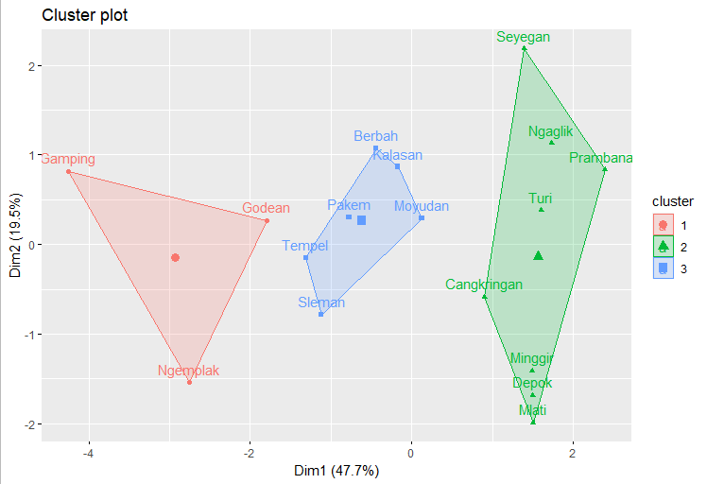
K-Means Clustering
Cluster 1: Kapanewon Godean, Kapanewon Gamping, dan Kapanewon Ngemplak
Cluster 2: Kapanewon Minggir, Kapanewon Seyegan, Kapanewon Mlati, Kapanewon Depok, Kapanewon Prambanan, Kapanewon Ngaglik, Kapanewon Turi, dan Kapanewon Cangkringan
Cluster 3: Kapanewon Moyudan, Kapanewon Berbah, Kapanewon Kalasan, Kapanewon Sleman, Kapanewon Tempel, dan Kapanewon Pakem
Page <number>

Slide 15
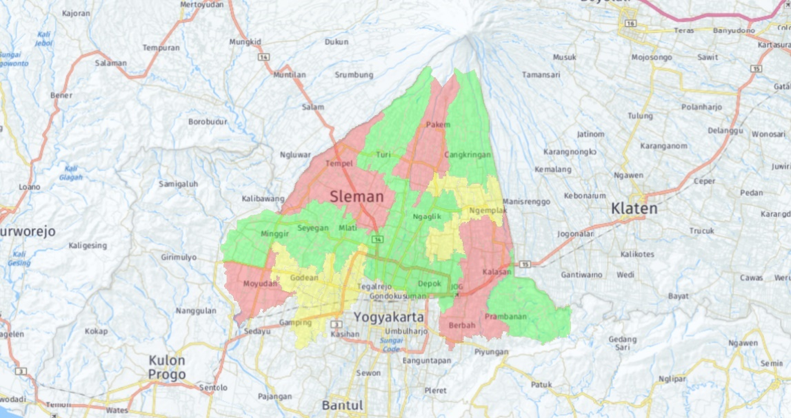
K-Means Clustering
Warna merah menunjukan daerah dengan jumlah penyandang disabilitas tinggi, warna hijau menunjukan daerah dengan jumlah penyandang disabilitas sedang, dan warna kuning menunjukan daerah dengan jumlah penyandang disabilitas rendah
Page <number>

Slide 16
KESIMPULAN

Slide 17
Kesimpulan
Berdasarkan statistik deskriptif yang disajikan Kapanewon Gamping dan Kapanewon Moyudan merupakan kapanewon dengan tingkat disabilitas tertinggi pada 2 jenis disabilitas.
Cluster 1 (rendah) meliputi Kapanewon Godean, Kapanewon Gamping, dan Kapanewon Ngemplak. Cluster 2 (sedang) meliputi Kapanewon Minggir, Kapanewon Seyegan, Kapanewon Mlati, Kapanewon Depok, Kapanewon Prambanan, Kapanewon Ngaglik, Kapanewon Turi, dan Kapanewon Cangkringan. Cluster 3 (tinggi) meliputi Kapanewon Moyudan, Kapanewon Berbah, Kapanewon Kalasan, Kapanewon Sleman, Kapanewon Tempel, dan Kapanewon Pakem.
Page <number>

Slide 18
DAFTAR PUSTAKA

Slide 19
Darmi, Y., & Setiawan, A. (2016). PENERAPAN METODE CLUSTERING K-MEANS DALAM PENGELOMPOKAN PENJUALAN PRODUK. Jurnal Media Infotama, 148-157.
Dhuhita, M. W. (2015). CLUSTERING MENGGUNAKAN METODE K-MEANS UNTUK MENENTUKAN STATUS GIZI BALITA. Jurnal Informatika, 160-174.
Saputra, E. A., & Nataliani, Y. (2021). Analisis Pengelompokan Data Nilai Siswa untuk Menentukan Siswa Berprestasi Menggunakan Metode Clustering K-Means. Journal of Information Systems and Informatics, 424-439.
Statistik, B. P. (2018). Badan Pusat Statistik. Retrieved from https://sirusa.bps.go.id/sirusa/index.php/indikator/1184#:~:text=Penyandang%20disa bilitas%20adalah%20setiap%20orang,negara%20lainnya%20berdasarkan%20kesam aan%20hak
Widjaja, A. H., Wijayanti, W., & Yulistyaputri, R. (2020). Perlindungan Hak Penyandang Disabilitas dalam Memperoleh Pekerjaan dan Penghidupan yang Layak bagi Kemanusiaan. JURNAL KONSTITUSI, 198.
Zahrotun, L. (2015). ANALISIS PENGELOMPOKAN JUMLAH PENUMPANG BUS TRANS JOGJA MENGGUNAKAN METODE CLUSTERING K-MEANS DAN AGGLOMERATIVE HIERARCHICAL CLUSTERING (AHC) . Jurnal Informatika.
Page <number>

